Slide 1
Skúste prísť na nejaký nápad, ako otestovať, či sme etalón medzi bodmi A,B prikladali rovno alebo cik-cak!
B
A

Slide 2
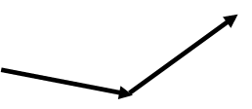
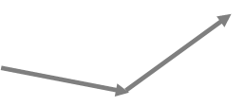
Skúste prísť na nejaký nápad, ako otestovať, či sme etalón medzi bodmi A,B prikladali rovno alebo cik-cak!
B
A
Tu je jedna myšlienka.
Nakreslím si na priesvitný papier vždy polohu troch po sebe nasledujúcich „bodov prikladania“
papier potom otočím „na rubovú stranu“, takto:
A skúsim položiť takto otočený papier na tie tri body, či sa stotožnia. Ľahko vidno, že pre cik-cak meranie sa stotožnenie nepodarí, nech papierom rotujem v rovine hocijako.

Slide 3
Heuréka!
Mám spôsob, ako definovať, či postupnosť bodov leží na priamke.
Naozaj?
Autoreflexívne uvažovanie môže ísť hlbšie a zistím, že som problém úplne nevyriešil. Celé to bolo založené na tom, že etalón prikladám ostávajúc v nejakej rovine a že papier je tiež rovinný.
Takže „rovnosť čiary“ viem takto definovať a otestovať len ak viem definovať (a otestovať) rovnosť plochy!
Nateraz nepôjdeme ďalej, ale neskôr sa k problému ešte vrátime.
Poznamenajme len zaujímavý fakt, že nemusíme požadovať, aby etalón samotný bol „rovný“. Aj krivá palica určuje dostatočne vzdialenosť dvoch svojich koncov, ak je dostatočne tuhá a neohýba sa.
Takže máme ďalší problém: vieme definovať a otestovať „tuhosť“?
A ďalší problém: nemôže sa palica pri prenášaní do ďalšieho bodu skrátiť alebo predĺžiť?

Slide 4
Povedali sme:
... je treba uvažovať nad tým, čo hovoríme a stále sa tak testovať, či dostatočne presne rozumieme tomu, čo hovoríme. Jedným s dôležitých cieľov fyziky je naučiť sa techniky kritickej autoreflexie.
Ale zistili sme, že otázky môžeme klásť vždy ďalej na hlbších „leveloch“. Zámerne používam tento termín z počítačových hier, lebo toto je istý druh intelektuálnej hry.
Príklad múdrych ale hovorí, že len ten, kto sa túto hru rád hrá, má šancu niečo nové objaviť. Len dve mená ľudí, ktorí boli majstrami tejto hry: Einstein a Feynman
Preto: nestačí sa učiť fyziku ako zbierku poučiek (až klišé!).
Pri každej vete, ktorú vyslovíte, skúste zísť aspoň o jeden level hlbšie, položiť si tam otázku a aj ju zodpovedať.
Toto chce byť špičková univerzita. Na takú ste sa prihlásili. Tu chceme, aby ste sa nielen naučili ale aj rozumeli. Ak sa chcete len naučiť, choďte inam.

Slide 5
Ak sa rozprávame o meraní fyzikálnych veličín, jednu vec zdôraznime hneď na začiatku:
Žiadne meranie nie je presné, výsledok merania má vždy uvádzať nielen zistenú hodnotu ale aj odhad neurčitosti (neistoty, nepresnosti, „chyby“) nameranej hodnoty.
Nepresnosti merania sa v učebniciach delia na
systematické (Toto by mali byť chyby, ktoré majú pri opakovanom meraní presne rovnakým postupom rovnakú hodnotu, takže v princípe by sme mali vedieť ich korigovať.)
náhodné (Toto sú chyby, ktoré pri opakovanom meraní rovnakým postupom majú rôzne hodnoty. Objavujú sa v dôsledku „náhodných vplyvov“, ktoré dosť dobre nemôžeme kontrolovať. Takéto chyby môžeme iba kvantifikovať metódami teórie pravdepodobností.)
Príkladom systematickej chyby je napríklad použitie etalónu dĺžky pri inej teplote, než pre ktorú bol kalibrovaný. Ak by som poznal kalibračnú teplotu, skutočnú teplotu a koeficient dĺžkovej rozťažnosti materiálu etalónu, mohol by som nameranú hodnotu prepočítať (korigovať) a systematickú chybu odstrániť alebo aspoň výrazne znížiť.

Slide 6
Príkladom náhodnej chyby je nepresné urobenie značky (napríklad bodka ceruzkou na papieri), kde mám priložiť dĺžkový etalón, keď tento postupne prikladám pre zistenie celkovej dĺžky. Chyba zahŕňa chvenie ruky, neostrosť hrotu ceruzky, nepriloženie etalónu presne na značku.
Nepresnosť „jedného priloženia“ si môžeme predstaviť ako nejakú náhodnú dĺžku (kladnú alebo aj zápornú).
Predstavme si, že chcem odmerať dĺžku záhrady (zhruba 30 m) pomocou metrovej tyče, čo nie je veľmi dobrý nápad. Jedno priloženie tyče bude znamenať dĺžku
$1m±3$mm
keď sme náhodnú chybu odhadli na 3 mm. Odhadnite celkovú chybu merania, keď priložím meraciu tyč 30-krát. Odhad urobte pomocou počítača simuláciou (akoby experimentom). Predpokladajte, že chyba jedného priloženia tyče je náhodné číslo rozložené rovnomerne na intervale (-3 mm, 3 mm). Vygenerujte 30 takých náhodných čísel, sčítajte ich a dostanete celkovú chybu. Zopakujte celý počítačový experiment niekoľkokrát.

Slide 7
Nebuďte prekvapení, že úloha je zadaná ako počítačová.
A neplašte sa, ak „neviete programovať“. To, čo budeme potrebovať je programovanie na úrovni škôlkara a naučíte sa to za víkend. Pripravené sú mikroskriptá
http://davinci.fmph.uniba.sk/~cerny1/mechanika/Python.pdf
Je tam napísané, čo si máte nainštalovať na svoj notebook. Potom čítajte a ťukajte do klávesnice.
Nútiť vás na počítač nie je samoúčelné. Cieľom nie je naučiť sa programovať. To sa ani „naozaj“ nenaučíte. Cieľom je lepšie pochopiť ako svet okolo nás funguje, teda fyziku. Učenie sa vzorcov samo nevedie k pochopeniu. Naprogramovať, nasimulovať virtuálnu realitu znamená, že musím vedieť „vysvetliť počítaču“ čo má robiť. A počítač je totálny hlupák. Ak mu to budete schopní vysvetliť, nepochopí to počítač, ale vy!
Nepôjde ale len o počítač.
Celý tento predmet sa bude dať zvládnuť, ale nie tak, že „naučím sa to počas týždňa pred skúškou“. Garantovane nie tak. Garantovane.
Nepríďte na to neskoro! Boli ste varovaní!

Slide 8
Jednotky SI
Sekunda je doba trvania 9192631770 periód žiarenia medzi dvoma hyperjemnými hladinami atómu cézia 138.
Meter je definovaný tak, že keby sa exaktne zmerala rýchlosť svetla vo vákuu, namerala by sa hodnota 299792458 m/s.
Kilogram je taká hmotnosť, že keby sa odmerala exaktne Planckova konštanta, tak by sa nameralo
$h=6.62607015×{10}^{−34}$kgm²s⁻¹ .
Definície SI jednotiek nič nehovoria o tom, ako treba príslušnú veličinu merať. Hovoria, čo je meter, ale nehovoria, čo je dĺžka. Hovoria, čo je Kelvin, ale nehovoria, čo je teplota.
Fyzik má poznať „definície“ veličín aj princíp príslušného meracieho prístroja. Spravidla ale neexistuje jeden univerzálny merací princíp danej veličiny, často musím použiť pre rozličné rádové hodnoty tej veličiny iný spôsob merania.

Slide 9
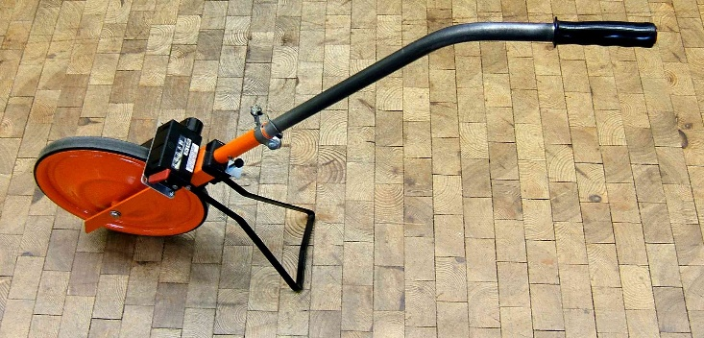
Súčasne sa teda mám zaujímať aj o to, „ako sa to nameralo“.
A to nielen tak že „napätie sa udáva vo voltoch a teda sa meria voltmetrom“.
Ale aj to, ako ten voltmeter vnútri funguje. Dôvod je jednoduchý. Nie každé napätie sa dá zmerať každým voltmetrom. V niektorých situáciách treba použiť voltmeter založený na istom princípe, lebo voltmeter založený na nevhodnom princípe síce na displeji niečo ukáže, ale údaj môže byť veľmi rôzny od skutočnej hodnoty napätia, ktoré chcem zmerať.
Dĺžky na úrovni niekoľko metrov môžeme merať postupným prikladaním metrovej tyče.
Praktický je iný nápad: urobím koleso s obvodom presne pol metra a počítam otáčky (policajti tak merajú vzdialenosti na mieste autonehody).

Slide 10
Vzdialenosti na úrovni milimetrov meriam pomocou metrovej tyče rozdelenej (napríklad skusmo) na 1000 rovnakých dielikov.
Čo tak mikrometre (typicky ľudský vlas). Šikovný nápad je skrutka.
Nie je problém vyrezať na sústruhu, v ktorom sa nôž posúva synchronizoane s otáčkami vretena, rovnomerný závit so stúpaním napríklad 0.5 mm na jednu otáčku (nastavím posuv noža tak, aby sa posunul o 10 cm na 200 otáčok vretena).
Keď potom otočím maticu o stotinu otáčky, posunie sa 0.005 mm teda 5 mikrometrov. Na lepšom sústruhu sa to dá aj jemnejšie, takže sa dá urobiť mikrometer.

Slide 11
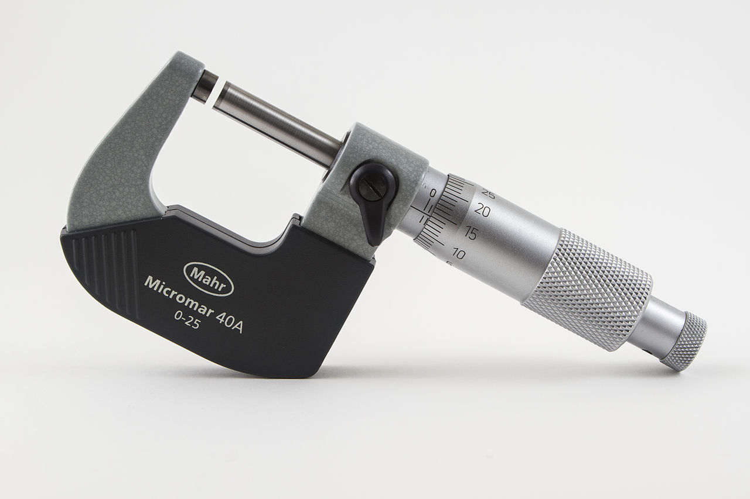
Zlomky mikrometra môžem určiť pod mikroskopom. Objekt posúvam na vozíku ovládanom mikrometrickou skrutkou a pozerám, o akú časť zorného poľa sa posunie pri posune o 1 mikrometer a porovnám s časťou zorného poľa, ktorú zaberá meraný objekt.

Slide 12
Čo tak rozmer atómu. Odkiaľ vieme, že rozmer atómu vodíka je približne 50 pikometrov (50 pm = 0.05 nm = 0.5 angstromov)?
Vieme to z rôznych nepriamych meraní (a následných výpočtov). Jednoduchý a veľmi hrubý odhad by mohol vyzerať takto:
Ionizačná energia atómu vodíka je 13.6 eV. Potenciálna energia elektrónu v poli protónu sa teda dá očakávať na rádovo takej úrovni. Potenciálna energia elektrónu vo vzdialenosti $r$ je
$$\frac{1}{4πε_{0}}\frac{e^{2}}{r}$$
Po dosadení hodnôt permitivity a elementárneho náboja dostaneme, že 13.6 eV vyjde pre r=0.1 nm, čo je rádovo správna hodnota.

Slide 13
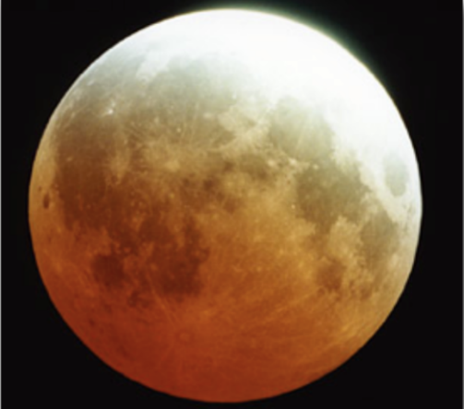
Pozrime sa naopak na veľké vzdialenosti, napríklad vzdialenosť Zeme od Mesiaca.
Na obrázku je zatmenie Mesiaca v neúplnej fáze. Na mesiaci vidno približne hranicu tieňa Zeme ako časť kružnice. Doplníme na úplnú kružnicu a dostaneme ako by sa javilo teleso rovnako veľké ako Zem, keby sa nachádzalo vo vzdialenosti Mesiaca (na ďalšom slajde)

Slide 14
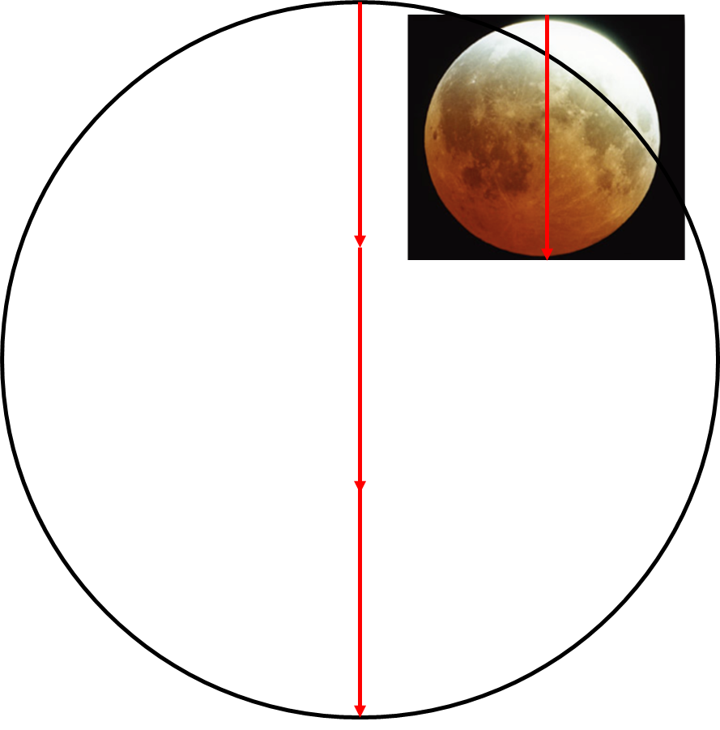
Je zrejmé, že priemer Zeme je zhruba 3-krát väčší ako priemer Masiaca. Je to len približné „meranie“, lebo Slnko nie je v nekonečnej vzdialenosti a teda tieň Zeme sa nepremieta na Mesiac paralelne, tieň navyše nie je ostrý, je tam polotieň. Ale na hrubý odhad vzdialenosti Zem Mesiac to stačí.

Slide 15
Priemer Zeme poznáme, teda z predchádzajúceho vieme priemer Mesiaca. Potom stačí „trocha trigonometrie“ zmerať uhol pod ktorým vidíme priemer Mesiaca zo Zeme a vypočítať vzdialenosť
Poloha na Zemi
Mesiac
α
R
D

Slide 16
Ešte jeden ilustračný príklad:
Určovanie najväčších vzdialeností vo vesmíre
O supernovách typu Ia máme dosť dobré teoretické znalosti a vieme, že všetky majú rovnakú úroveň svietivosti, používajú sa preto ako „štandardné sviečky“.
Stačí si uvedomiť, že svetelný tok klesá so štvorcom vzdialenosti od zdroja svetla. Ak porovnáme zachytávaný svetelný tok od supernovy Ia, ktorá sa nachádza v známej vzdialenosti so svetelným tokom od supernovy Ia, ktorá sa nachádza v neznámej vzdialenosti, vieme určiť tú neznámu vzdialenosť. Takto sa určujú najväčšie vzdialenosti vo vesmíre.
Ref: http://en.wikipedia.org/wiki/Type_Ia_supernova
Uviedli sme si niekoľko ilustračných príkladov merania dĺžok na rôznych škálach. Príklady neboli na to, aby ste sa ich „učili na skúšku“. Mal by vám po nich ostať nejaký aha-pocit. Hmlistá znalosť, ktorú si v prípade potreby viete oživiť na Googli. Hmlistá predstava zabezpečí, že budete vedieť, čo asi hľadáte. Nie pri všetkých témach si budeme môcť dovoliť toľko ilustračných príkladov. Iniciatívne si vždy niečo „vygoolite“ sami.

Slide 17
Rozmerová analýza
Fyzikálna veličina
číselná hodnota
fyzikálna jednotka
postup ako získať hodnotu veličiny v určitom stave (návod na použitie meracieho prístroja)
Podstatné je, že hodnota fyzikálnej veličiny nie je len samotné číslo, ale číslo spolu s udaním jednotky, čomu sa v tomto kontexte hovorí fyzikálny rozmer. Fyzikálny rozmer veličiny A sa značieva [A].
Sústava SI určuje fyzikálny rozmer siedmim základným veličinám: dĺžka, čas, hmotnosť, elektrický prúd, teplota, množstvo látky, svietivosť.
Rozmery ostatných veličín sa „vyskladajú“ z rozmerov základných veličín tak, že nájdem nejaký vzorec, kde naľavo je veličina, ktorej rozmer chcem určiť a napravo iba veličiny, ktorých rozmer už poznám
Príklad: rýchlosť. Vzorec je Preto rozmer rýchlosti bude

Slide 18
Je pozoruhodné na „babylonskej stavbe fyziky“ to, že to funguje. Teda to, že keď sa k nejakému vzorcu pre rýchlosť dostanem celkom inou cestou, tak to bude „rozmerovo sedieť“. Napríklad vzorec pre rýchlosť dopadu pri voľnom páde z výšky $h$ je $\sqrt{2hg}$ a rozmerovo je to v poriadku
Mimochodom, viete „po stredoškolsky“ odvodiť ten vzorec? Napríklad takto. Hore má teleso len gravitačnú energiu $mgh$. Dolu len kinetickú energiu$.$ . Zákon zachovania energie dá .
Detaily, ako a prečo rozmerová analýza funguje, nie sú celkom triviálne, kto chce nech si prečíta text
http://web.mit.edu/2.25/www/pdf/DA_unified.pdf
prípadne referencie tam uvedené.
Rozmerovú analýzu môžeme často úspešne použiť i naopak, ak chceme „uhádnuť“ vzorec bez jeho detailného odvodenia len na základe požiadavky, že „to musí mať správny rozmer“.

Slide 19
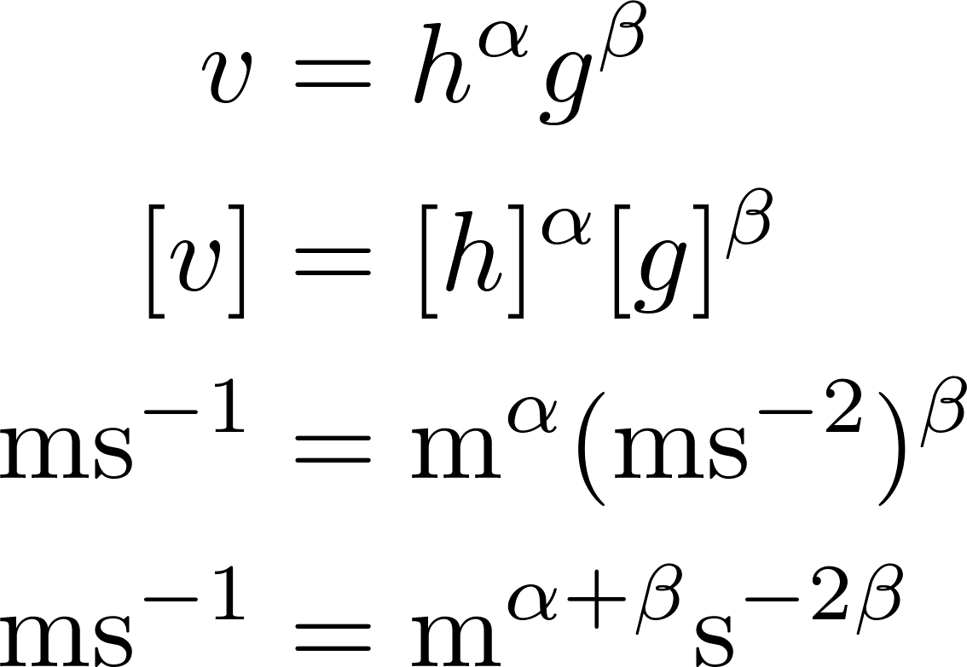
Majme teda úlohu určite rýchlosť dopadu pri voľnom páde z výšky h.
Je zjavné, že zadané je len h a ešte to môže závisieť od „niečoho gravitačného“, zjavne od gravitačného zrýchlenia g.
Skúsme teda vzorec zložený z neznámych mocnín
porovnaním mocnín dostaneme
a teda vzorec
Vo vzorci chýba bezrozmerné číslo 2, ale to zjavne nemôžeme dúfať určiť pomocou rozmerovej analýzy. Ale skúsenosť hovorí, že vo vzorcoch sa málokedy vyskytujú príliš veľké alebo príliš malé bezrozmerné konštanty, preto vzorec nájdený len pomocou rozmerovej analýzy býva celkom dobrý „až na malý číselný faktor“. Ak potrebujeme len rádový odhad, rozmerová analýza často stačí.

Slide 20
Zdôraznime, že rovnica pre porovnanie mocnín typu, ako sme dostali tu,
nemusí mať niekedy jednoznačné riešenie. Rozmerová analýza poskytne niekedy niekoľko alternatívnych vzorcov, ktoré sú rozmerovo správne. Často medzi nimi vieme vybrať ten správny pomocou dodatočných úvah „len z hlavy“. Napríklad poznáme riešenie v nejakom špeciálnom prípade a len jeden z alternatívnych vzorcov s tým súhlasí. Alebo vieme, ako sa má chovať riešenie v asymptotickom prípade, keď sa niektorá zo zadaných veličín blíži k hraničnej hodnote (nula, nekonečno, $π$a podobne). Alebo žiadame, aby vzorec mal nejakú vlastnosť symetrie. A mohli by sme vyhútať i ďalšie kritériá.
Pri niektorých úlohách bezrozmerné konštanty nie sú dôležité, vtedy rozmerová analýza poskytne presné riešenie. Napríklad:
Ako sa zmení rýchlosť dopadu, keď výška pádu narastie dvakrát?

Slide 21
Cit pre veľkosť, rádové odhady
Hneď na začiatku našich stretnutí s fyzikou by som chcel zdôrazniť úlohu numerických odhadov a vôbec úlohu číselných hodnôt veličín vo fyzike.
Pamätám si z mladosti zaklínaciu formulku fyzikálnych olympiád: „Riešte najprv všeobecne, potom pre hodnoty...“ Nie zlé pravidlo, ale určite nie absolútne. Vo fyzike je dôležité zvážiť, čo do úvahy nad problémom nezahrniem ako zanedbateľné. Ale bez číselnej hodnoty sa nedá zanedbávať!
Osobitnú pozornosť zasluhuje vyčísľovanie medzivýsledkov. Musím sa ešte v priebehu riešenia zoznámiť s číselnými hodnotami relevantných veličín, aby ma divné hodnoty včas upozornili, že nie som na správnej ceste.
Na skúške sa mi pričasto stáva, že študent dvakrát podčiarkne výsledok: „hustota vzduchu je približne 2500 kg/m­³ “­ ­, a nič ho „nekopne“, lebo nemá „cit pre číselné hodnoty“.
Aby nás niečo mohlo „kopnúť“ musíme si pestovať cit pre veľkosť fyzikálnych veličín „okolo nás“. Treba chodiť s otvorenými očami a „všímať si čísla“.

Slide 22
Veľký Enrico Fermi začínal prednášku v úvodnom kurze fyziky úlohou „Odhadnite, koľko ladičov pián je v Chicagu!“
Študent, naplnený nadrilovanými vedomosťami má tendenciu povedať „To sme sa neučili“ alebo „A čo je zadané?“
Naozajstná fyzika nie je školská „Veda o dosadzovaní do vzorcov“. Schopný študent na strednej škole vie vyriešiť väčšinu fyzikálnych príkladov takto:
pozrie sa, čo je „zadané“
preskenuje svoju pamäť a nájde vzorec, do ktorého sa dá akurát dosadiť všetko to, čo je zadané
do kalkulačky naťuká číselné hodnoty podľa toho vzorca a prečíta si výsledok
Fermi chcel naučiť študentov, aby sami zhodnotili, čo sú relevantné veličiny pre vyriešenie problému. Potom odhadnúť číselné hodnoty na základe bežnej skúsenosti. Potom vyriešiť úlohu, nie exaktne, ale s dostatočnou prakticky zaujímavou presnosťou. S rádovou presnosťou „na faktor 10“ sa dá rýchlo odhadnúť takmer všetko.

Slide 23
Vedeli by ste rýchlo zdôvodniť, že „hustota vzduchu je približne 2500 kg/m­³ “ nebude to pravé orechové?
Napríklad prázdna fľaša nie je prázdna, obsahuje liter vzduchu. Keď sa naplní litrom vody, je (zo skúsenosti) oveľa ťažšia. Nadľahčovaná okolitým vzduchom podľa Archimedovho zákona je rovnako, ako keď bola naplnená vzduchom. Záver: voda ma oveľa väčšiu hustotu ako vzduch. Liter vody má hmotnosť 1 kg. Hustota vody je teda
2500 kg/m­³ je teda ako hustota vzduchu určite priveľa.
Všimnite si, ako som menil jednotky. Nepokúšal som sa manipulovať s trojčlenkou v hlave, nechal som pracovať matematiku. Namiesto „liter“ som napísal „tisícina metra kubického“, ostatné bol matematický automat. Komu trojčlenka dobre funguje „v hlave“ to môže považovať za obludný postup.
Ale skúste premeniť anglickú tlakovú jednotku PSI (pounds per square inch) na atmosféry. Možno predsa oceníte matematický automat. (Na bicyklových kolesách býva uvedený správny tlak v PSI, kompresor na pumpe je kalibrovaný v atmosférach resp. v stovkách hektopascalov. Je fakt, že sa to dá aj vygoogliť na mobile s Internetom.)

Slide 24
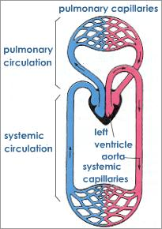
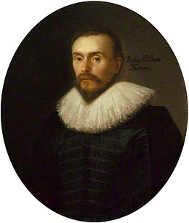
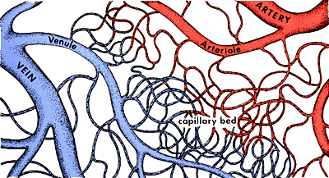
Pestujte si umenie číselného odhadu!
Uveďme azda prvý príklad z histórie vedy, kde jednoduchý číselný odhad zohral kľúčovú úlohu pri významnom objave: objav krvného obehu.
Anglický lekár William Harvey vydal v roku 1628 knihu De Motu Cordis. Publikoval v nej jednoduchý číselný odhad minútového prietoku krvi srdcom. Objem srdca odhadol na 1.5 kráľovských objemových uncí (43 ml), ďalej že taká 1/8 tohto objemu sa vypudí do ciev s každým sťahom srdca. Poznajúc typický počet úderov srdca za minútu, vyšlo mu, že za deň srdce vytlačí do ciev 540 libier krvi. V tom čase ale systémy ciev a žíl boli považované za dva nesúvislé systémy. Podľa antického lekára Galéna sa krv vytlačená srdcom v tele vstrebe a telo (v pečeni) vyrobí novú krv, ktorá sa dostane žilami do srdca. Keď sa to povie bez čísel, kvalitatívna myšlienka o neustálej tvorbe krvi v pečeni môže prežiť tisíc rokov. Ak sa doplní číselným odhadom, neprežije ani minútu. Nik nemôže uveriť, že pečeň za deň vyrobí 540 libier čerstvej krvi.
William Harvey
1578 - 1657
. Záver: žily a cievy musia byť prepojené, krv obieha dokola. (Poznamenajme, že používanie mikroskopu na štúdium biologických materiálov sa datuje až po roku 1650, preto Galénova hypotéza mohla prežiť tak dlho.)

Slide 25
Programové vyhlásenie fyziky
Systém, stav, zmena stavu, časový vývoj
okamih (stav systému) možno zaznamenať a na základe záznamu ho zrekonštruovať
časový vývoj systému je časová postupnosť stavov (okamihov)
časový vývoj systému je možné predpovedať, vychádzajúc zo znalosti počiatočného stavu.
Technológiou predpovede budúcnosti sú matematické pohybové rovnice. Časový vývoj hľadáme ako riešenie pohybových rovníc, ktoré spĺňa počiatočnú podmienku (stav na začiatku je známy počiatočný stav)
Notes:
audio:1_3

Slide 26
Stav
Záznam o stave:
súbor hodnôt relevantných fyzikálnych veličín
Koľko čísel treba na dostatočné zachytenie stavu záleží na systéme, o ktorý sa zaujímame.
Príklady (na potrebné stavové veličiny):
kondenzátor: na zadanie stavu stačí jedno číslo, veľkosť náboja na doskách
častica: treba 6 čísel, 3 súradnice polohy, 3 zložky rýchlosti
zvuková vlna v oceľovej tyči: veľa (v princípe spočítateľne nekonečne veľa) dvojíc čísel, amplitúda a fáza n-tého normálneho módu pre každé prirodzené číslo n (nech vás teraz netrápi, ak neviete, čo je normálny mód a jeho amplitúda a fáza)
elektromagnetické pole vo voľnom priestore: veľa (v princípe nespočítateľne veľa) šestíc čísel, 3 zložky elektrického poľa a 3 zložky magnetického poľa v každom bode priestoru

Slide 27
Zmena stavu
Príklady:
kondenzátor: na zadanie stavu stačí jedno číslo, veľkosť náboja na doskách
častica: treba 6 čísel, 3 súradnice polohy, 3 zložky rýchlosti
zvuková vlna v oceľovej tyči: veľa (v princípe spočítateľne nekonečne veľa) dvojíc čísel, amplitúda a fáza n-tého normálneho módu pre každé prirodzené číslo n (nech vás teraz netrápi, ak neviete, čo je normálny mód a jeho amplitúda a fáza)
elektromagnetické pole vo voľnom priestore: veľa (v princípe nespočítateľne veľa) šestíc čísel, 3 zložky elektrického poľa a 3 zložky magnetického poľa v každom bode priestoru
Ak sa stav s časom mení, znamená to, že stavové veličiny menia s časom svoje hodnoty. Vizualizovať si to môžeme tak, že stav v každom okamihu znázorníme ako bod v stavovom priestore. Stavový priestor kondenzátora je jednorozmerný, pre časticu 6-rozmerný, pre zvukovú vlnu v tyči má stavový priestor spočítateľne veľa rozmerov ...
Hovoriť o vizualizácii napríklad pri 6-rozmernom priestore je symbolické, nakresliť to nevieme. Iba si to abstraktne (virtuálne) predstavujeme.

Slide 28
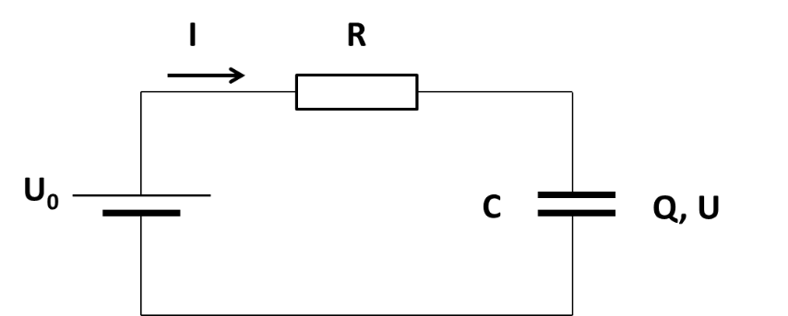
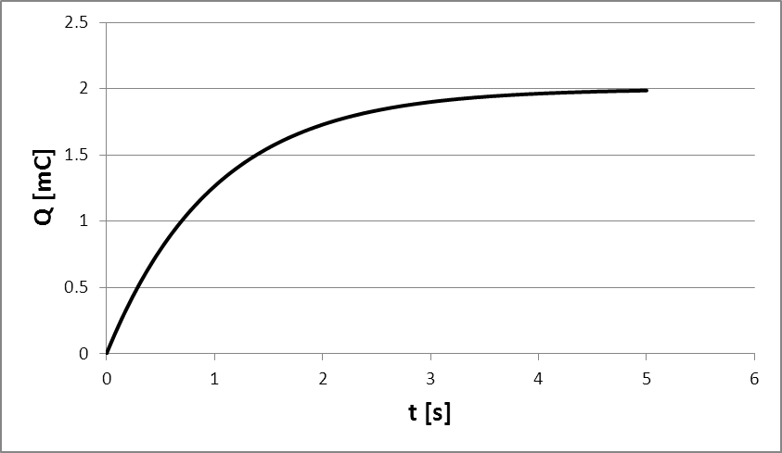
Pri kondenzátore je vizualizácia možná a celkom poučná
Stav: Q
U₀ = 20 V, R = 10000 Ω, C = 100 μF
Počiatočný stav: t = 0, Q = 0
Ľahko sa dala vizualizovať aj časová závislosť stavu, lebo stav je jediné číslo (náboj), na znázornenie stavu stačí jednorozmerný priestor (jedna os), na druhú os môžeme nanášať čas a máme graf závislosti stavu na čase.

Slide 29
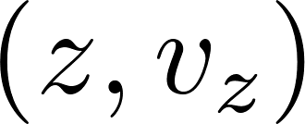
Teleso padajúce z výšky h s nulovou počiatočnou rýchlosťou. Priestor stavov je tu dvojrozmerný, stav je dvojica hodnôt
Stav je bod v dvojrozmernom priestore. Časový priebeh sa kreslí horšie, ale dá sa. Tu je jedna možnosť.
POZOR!
Toto nie je graf dráhy v priestore!
Teleso padá po priamke (po osi z) zvislo dolu voľným pádom!
Zobrazovacia rovina je dvojrozmerný priestor stavov, body grafu sú stavy v rôznych časoch, etiketa pri stavovom bode označuje čas v sekundách

Slide 30
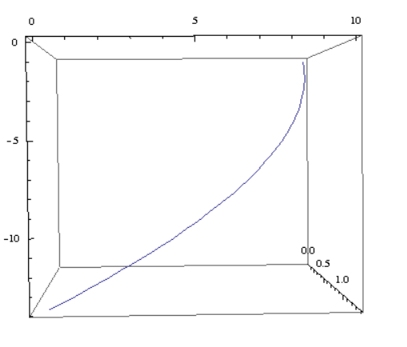
Pozrime si ešte iný graf časovej závislosti stavu padajúcej častice. Priestor stavov je dvojrozmerný, čas budeme nanášať na tretiu os a vizualizáciu spravíme ako 3D graf:
z [m]
v_{z} [m/s]
t [s]
Nevšímajte si drobné chyby grafiky na koncoch 3D krivky
3D graf sme znázornili v takom pohľade, že priestor stavov ako dvojrozmerná rovina leží akoby v rovine slajdu a do hĺbky pod slajd ide časová os. 2D graf z predchádzajúceho slajdu je vlastne priemetom 3D krivky do roviny stavov.

Slide 31
Zamyslime sa ešte nad tým, prečo je priestor stavov padajúcej častice dvojrozmerný. Prečo nestačí jeden údaj, napríklad súradnica v danom okamihu.
Povedali sme si že:
okamih (stav systému) možno zaznamenať a na základe záznamu ho zrekonštruovať
časový vývoj systému je časová postupnosť stavov (okamihov)
časový vývoj systému je možné predpovedať, vychádzajúc zo znalosti počiatočného stavu.
Technológiou predpovede budúcnosti sú matematické pohybové rovnice. Časový vývoj hľadáme ako riešenie pohybových rovníc, ktoré spĺňa počiatočnú podmienku (stav na začiatku je známy počiatočný stav)
Jeden údaj, poloha častice v danom okamihu, nestačí na predpoveď budúcnosti. Častica, ktorá má v danom okamihu nulovú rýchlosť bude padať inak, ako častica ktorá už má v tom okamihu nejakú rýchlosť (napríklad preto, že začala padať z vyššieho bodu) a má v danom okamihu rovnakú polohu. Preto nestačí určiť stav častice len jej okamžitou polohou, pre zadanie stavu treba určiť aj okamžitú rýchlosť.

